Slide 1



PPT模板下载：www.1ppt.com/moban/ 行业PPT模板：www.1ppt.com/hangye/
节日PPT模板：www.1ppt.com/jieri/ PPT素材下载：www.1ppt.com/sucai/
PPT背景图片：www.1ppt.com/beijing/ PPT图表下载：www.1ppt.com/tubiao/
优秀PPT下载：www.1ppt.com/xiazai/ PPT教程： www.1ppt.com/powerpoint/
Word教程： www.1ppt.com/word/ Excel教程：www.1ppt.com/excel/
资料下载：www.1ppt.com/ziliao/ PPT课件下载：www.1ppt.com/kejian/
范文下载：www.1ppt.com/fanwen/ 试卷下载：www.1ppt.com/shiti/
教案下载：www.1ppt.com/jiaoan/
MySQL查询优化
王道码农训练营-WWW.CSKAOYAN.COM

Slide 2


Outline
慢查询
执行计划
SQL优化策略
王道码农训练营-WWW.CSKAOYAN.COM

Slide 3
MySQL查询性能优化

Slide 4
影响性能的因素
前面我们了解了如何设计良好的库表结构，如何建立最好的索引，这些对于高性能来说是必不可少的。但这些还不够，还需要合理的设计查询。如果查询语句写的很糟糕，即使库表结构再合理，索引再合适，是无法实现高性能。

Slide 5
MySQL查询性能优化
1.慢查询

Slide 6
为什么查询速度很慢
查询的生命周期大致可以按照顺序来看：从客户端，到服务器，然后在服务器上进行解析，生成执行计划，执行，并返回结果给客户端。其中“执行”可以认为是整个生命周期中最重要的阶段，其中包括了大量为了检索数据到存储引擎的调用以及调用后的数据处理，包括排序、分组等。
慢查询定义及作用
慢查询日志，顾名思义，就是记录了查询比较慢（执行时间长）的SQL的日志，是指mysql记录所有执行超过long_query_time参数设定的时间阈值的SQL语句的日志。
开启慢查询日志，可以让MySQL记录下查询超过指定时间的语句，通过定位分析性能的瓶颈，才能更好的优化数据库系统的性能。
该日志能为SQL语句的优化带来很好的帮助。默认情况下，慢查询日志是关闭的，要使用慢查询日志功能，首先要开启慢查询日志功能。如果不是调优需要，一般不建议启动这个参数，因为会带来一定性能上的影响。

Slide 7
启动慢查询
常用命令
Show variables like “%slow_query_log”;
Set global slow_query_log=1; #只是临时生效，如果要永久生效，必须修改配置文件
show variables like "%long_query%";
Set global long_query_time=0.1; #为什么修改之后看不到变化？
需要重新连接或者show global variables like ‘long_query%’
可以select sleep(1);
Show global status like ‘%slow_queries’; #查看慢查询SQL记录数

Slide 8
启动慢查询
常用配置
slow_query_log 启动/停止技术慢查询日志
slow_query_log_file 指定慢查询日志得存储路径及文件（默认和数据文件放一起）
long_query_time 指定记录慢查询日志SQL执行时间的阈值（单位：秒，默认10秒）
log_queries_not_using_indexes 是否记录未使用索引的SQL
log_output 日志存放的地方【TABLE】【FILE】【FILE,TABLE】
记录符合条件得SQL
查询语句
数据修改语句
已经回滚得SQL

Slide 9
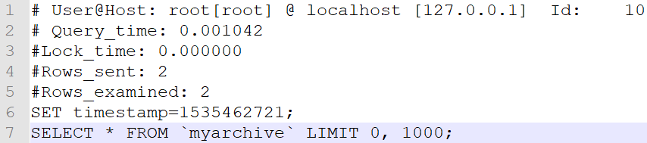
慢查询日志的内容
行号 | 内容
1 | 用户名 、用户的IP信息、线程ID号
2 | 执行花费的时间【单位：毫秒】
3 | 执行获得锁的时间
4 | 获得的结果行数
5 | 扫描的数据行数
6 | 这SQL执行的具体时间
7 | 具体的SQL语句

Slide 10
慢查询分析工具
常用的慢查询日志分析工具（mysqldumpslow）
汇总除查询条件外其他完全相同的SQL，并将分析结果按照参数中所指定的顺序输出。
语法
mysqldumpslow -s r -t 10 slow-mysql.log
-s order (c,t,l,r,at,al,ar)
c:总次数
t:总时间
l:锁的时间
r:总数据行
at,al,ar :t,l,r平均数 【例如：at = 总时间/总次数】
-t top 指定取前面几天作为结果输出

Slide 11
慢查询分析工具
常用命令
得到返回记录集最多的10条SQL：
mysqldumpslow -s r -t 10 /var/lib/mysql/slow.log
得到按照时间排序的前10条里面含有左连接的SQL：
mysqldumpslow -s t -t 10 -g "left join" /var/lib/mysql/slow.log
也支持管道符命令
mysqldumpslow -s t -t 10 -g "left join" /var/lib/mysql/slow.log | more //分页显示

Slide 12
MySQL查询性能优化
2.执行计划

Slide 13
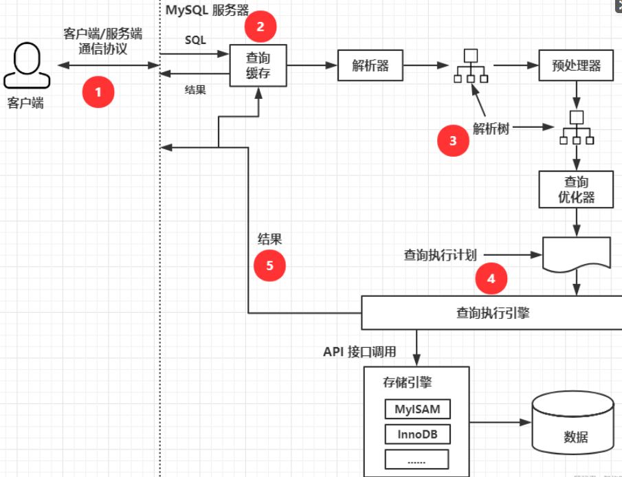
查询的过程
查询的声明周期
查询的生命周期大致可以按照顺序来看：从客户端，到服务器，然后在服务器上进行解析，生成执行计划，执行，并返回结果给客户端。其中“执行”可以认为是整个生命周期中最重要的阶段，其中包括了大量为了检索数据到存储引擎的调用以及调用后的数据处理，包括排序、分组等。

Slide 14
执行计划
执行计划
EXPLAIN 是解释 SQL 语句的执行计划，即显示该 SQL 语句怎么执行的
DESC 命令也可以查看执行计划
官方文档：https://dev.mysql.com/doc/refman/5.7/en/explain-output.html
用法：
{explain | DESC | DESCRIBE} + SQL

Slide 15
Explain 介绍
使用EXPLAIN关键字可以模拟优化器执行SQL查询语句，从而知道MySQL是如何处理你的SQL语句的。从而分析你的查询语句或是表结构的性能瓶颈。
通过EXPLAIN，我们可以分析出以下结果：
表的读取顺序
数据读取操作的操作类型
哪些索引可以使用
哪些索引被实际使用
表之间的引用
每张表有多少行被优化器查询

Slide 16
Explain 介绍
查询优化器：通过计算分析系统收集的统计信息，提供最优的执行计划(execution plan)。
使用EXPLAIN关键字可以模拟优化器执行SQL查询语句，从而知道MYSQL是如何处理你的SQL语句的。从而分析你的查询语句或是表结构的性能瓶颈。
explain：查看这个执行计划的信息。
语法：explain + select 语句
例子：explain select * from t;
我们发现explain的结果有以下列的信息：
id, select_type, table, partitions, type, possible_keys, key, ken_len, ref, rows, filtered, Extra

Slide 17
id: 每个 select 子句的标识。
select_type: select 语句的类型。simple, primary, union, subquery, derived。
table:显示这一行的数据是关于哪张表的。
partitions: 匹配的分表。
type: 连接类型，又叫 “访问类型”。
常用类型有：ALL, index, range, ref, eq_ref, const, system, NULL
(从左到右，性能越来越好)
possible_keys：可以选择的索引。
key: 实际选择的索引。
key_len: 使用索引的长度 (以字节为单位)。
ref: 与索引比较的字段
rows: 大概要检索的行数

Slide 18
Extra: 额外信息。
using filesort: MySQL中无法利用索引完成的排序操作称为 ”文件排序”，常见于排序和分组查询。
using temporary: 表示MySQL需要使用临时表来存储结果集，常见于排序和分组查询。
using filesort 和 using temporary, 这两项比较耗时, 需要特别小心。

Slide 19
Explain 执行计划的输出内容
列 | 含义
id | 执行计划的 id 标志
select_type | SELECT 的类型
table | 输出记录的表
partitions | 匹配的分区
type | JOIN的类型
possible_keys | 优化器可能选择的索引
key | 优化器实际选择的索引
key_len | 使用索引的字节长度
ref | 进行比较的索引列
rows | 优化器预估的记录数量
filtered | 根据条件过滤得到的记录的百分比
extra | 额外的显示选项

Slide 20
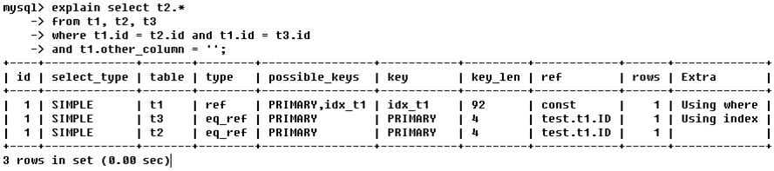
执行计划 id
执行计划-id
select 查询的序列号，标识执行的顺序,表示查询中执行select子句或操作表的顺序
Id相同，执行顺序由上至下
Id不同，id值越大，优先级越高，越先被执行

Slide 21
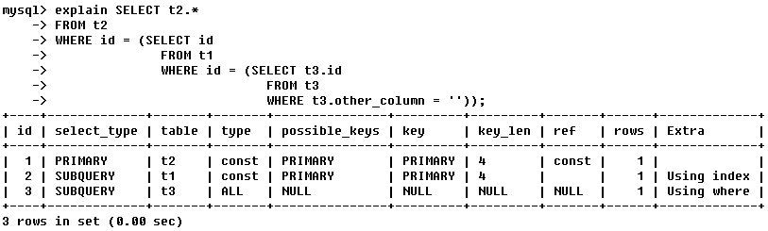
执行计划 id
执行计划-id
Id不同，id值越大，优先级越高，越先被执行
如果是子查询，id的序号会递增，id值越大优先级越高，越先被执行

Slide 22
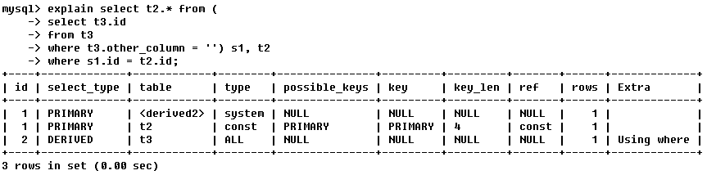
执行计划 id
执行计划-id
Id有相同有不同，不同的值，id值越大，优先级越高，越先被执行
相同的id值，按照从上到下的顺序执行
如果是子查询，id的序号会递增，id值越大优先级越高，越先被执行

Slide 23
执行计划-select_type
查询的类型，主要是用于区别
普通查询、联合查询、子查询等的复杂查询
类型 | 描述
SIMPLE | 简单的 select 查询,查询中不包含子查询或者UNION
PRIMARY | 查询中若包含任何复杂的子部分，最外层查询则被标记为
SUBQUERY | 在SELECT或WHERE列表中包含了子查询
DERIVED | 在FROM列表中包含的子查询被标记为DERIVED(衍生) MySQL会递归执行这些子查询, 把结果放在临时表里。
UNION | 若第二个SELECT出现在UNION之后，则被标记为UNION； 若UNION包含在FROM子句的子查询中,外层SELECT将被标记为：DERIVED
UNION RESULT | 从UNION表获取结果的SELECT

Slide 24
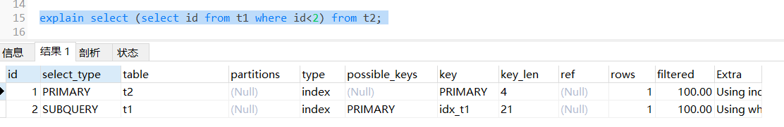
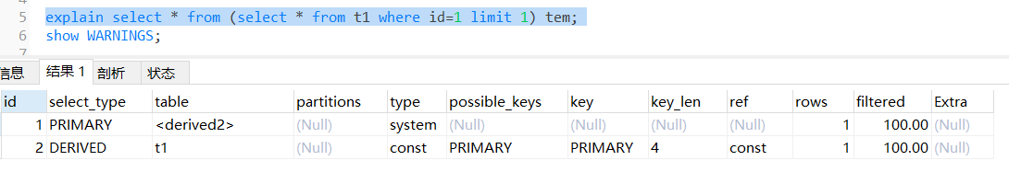
执行计划-select_type
PRIMARY和SUBQUERY
DERIVED衍生查询

Slide 25
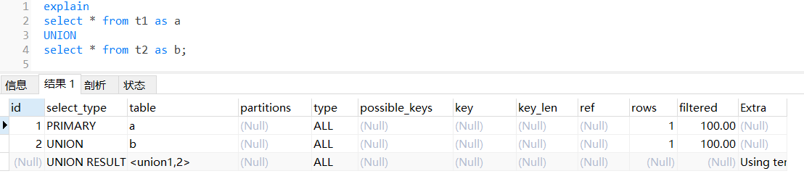
执行计划-select_type
UNION和UNION RESULT

Slide 26
执行计划-type(最重要)
type显示的是访问类型，是较为重要的一个指标，结果值从最好到最坏依次是：
system > const > eq_ref > ref > fulltext > ref_or_null > index_merge > unique_subquery > index_subquery > range > index > ALL
需要记忆的
system > const > eq_ref > ref > range > index > ALL
system | 系统表，少量数据，往往不需要进行磁盘IO
const | 常量连接
eq_ref | 主键索引（primary key）或者非空唯一索引（unique not null）等值扫描
ref | 非主键非唯一索引等值扫描
range | 范围扫描
index | 索引树扫描
ALL | 全表扫描（full table scan）

Slide 27
执行计划-type
system
表只有一行记录（等于系统表），这是const类型的特列，平时不会出现，这个也可以忽略不计

Slide 28
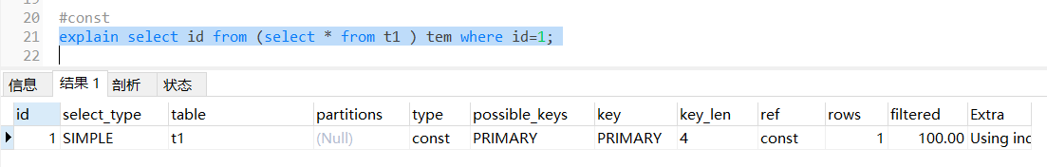
执行计划-type
const
表示通过索引一次就找到了
const用于比较primary key或者unique索引。因为只匹配一行数据，所以很快
如将主键置于where列表中，MySQL就能将该查询转换为一个常量
const 扫描的条件为：
命中主键（primary key）或者唯一（unique）索引
被连接的部分是一个常量（const）值

Slide 29
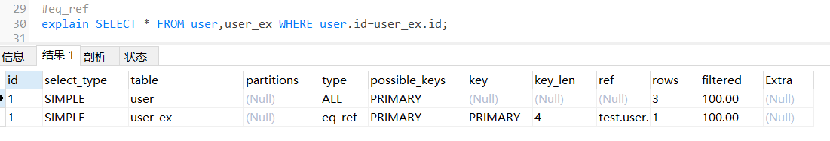
执行计划-type
eq_ref
eq_ref 扫描的条件为，对于前表的每一行（row），后表只有一行被扫描。
再细化一点：
join 查询
命中主键（primary key）或者非空唯一（unique not null）索引
等值连接；
如下图，id 是主键，该 join 查询为 eq_ref 扫描

Slide 30
执行计划-type
ref
如果把上例 eq_ref 案例中的主键索引，改为普通非唯一（non unique）索引。就由 eq_ref 降级为了 ref，此时对于前表的每一行（row），后表可能有多于一行的数据被扫描。
当 id 改为普通非唯一索引后，常量的连接查询，也由 const 降级为了 ref，因为也可能有多于一行的数据被扫描。
ref 扫描，可能出现在 join 里，也可能出现在单表普通索引里，每一次匹配可能有多行数据返回，虽然它比 eq_ref 要慢，但它仍然是一个很快的 join 类型。

Slide 31
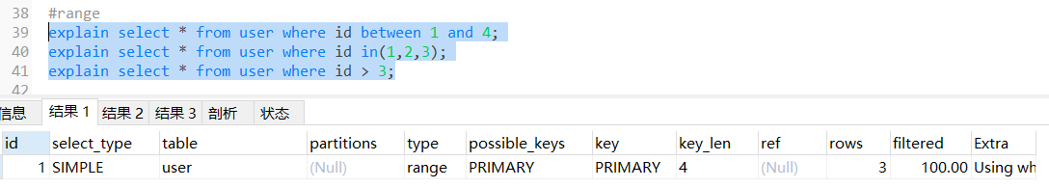
执行计划-type
range
range 扫描就比较好理解了，它是索引上的范围查询，它会在索引上扫码特定范围内的值。
像下例中的 between，in，> 都是典型的范围（range）查询。

Slide 32
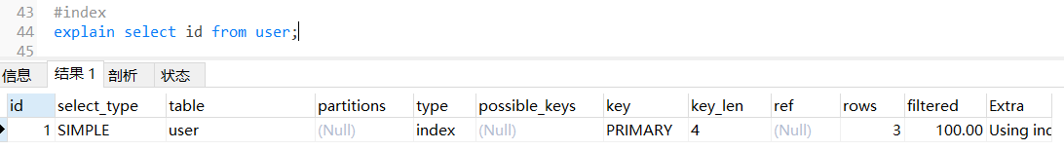
执行计划-type
index
查询需要通过扫描索引上的全部数据来计数，它仅比全表扫描快一点。
扫描整个索引文件，只是不去扫描真实的数据文件。

Slide 33
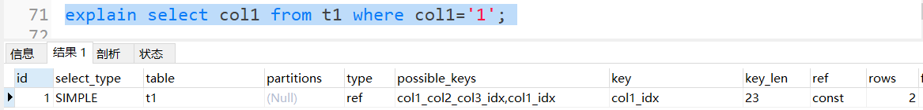
执行计划-type
all
如果查询时设定的查询条件列上没有建立索引，就是用全表扫描的方式

Slide 34
执行计划-type
总结：
explain 结果中的 type 字段，表示（广义）连接类型，它描述了找到所需数据使用的扫描方式
常见的扫描类型有：system>const>eq_ref>ref>range>index>ALL，其扫描速度由快到慢
各类扫描类型的要点是：
system 最快：不进行磁盘 IO
const：PK 或者 unique 上的等值查询
eq_ref：PK 或者 unique 上的 join 查询，等值匹配，对于前表的每一行，后表只有一行命中
ref：非唯一索引，等值匹配，可能有多行命中
range：索引上的范围扫描，例如：between、in、>
index：索引上的全集扫描，例如：InnoDB 的 count
ALL 最慢：全表扫描
建立正确的索引，非常重要
使用 explain 了解并优化执行计划，非常重要

Slide 35
执行计划-possible_keys
表示查询过程中有可能用到的索引。

Slide 36
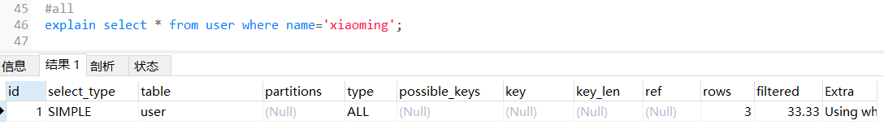
执行计划-key
实际使用的索引，如果为 NULL ，则没有使用索引。

Slide 37
执行计划-key_len
表示索引中使用的字节数，可通过该列计算查询中使用的索引的长度。在不损失精确性的情况下，长度越短越好。
key_len显示的值为索引字段的最大可能长度，并非实际使用长度，即key_len是根据表定义计算而得，不是通过表内检索出的。
key_len表示索引使用的字节数，根据这个值，就可以判断索引使用情况，特别是在组合索引的时候，判断所有的索引字段是否都被查询用到。

Slide 38
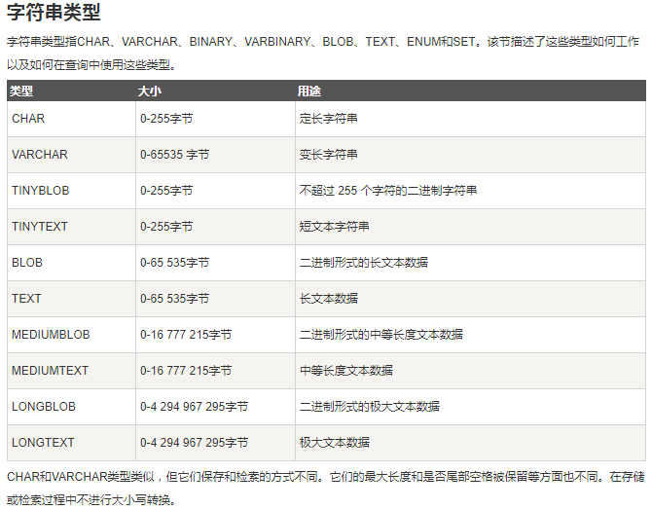
执行计划-key_len

Slide 39
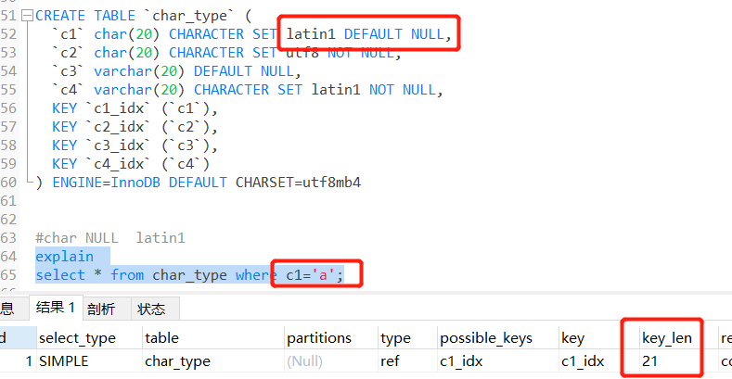
执行计划-key_len
char和varchar跟字符编码也有密切的联系,latin1占用1个字节，gbk占用2个字节，utf8占用3个字节（不同字符编码占用的存储空间不同）。
允许为NULL的字段需要额外一个字节记录
key_len = n*长度 + 允许为NULL = 1*20 + 1 = 21

Slide 40
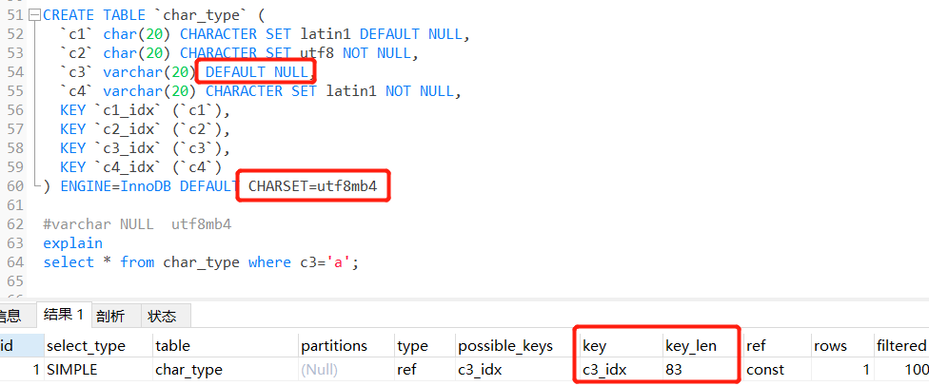
执行计划-key_len
索引字段为varchar类型，长度20，允许为空，utf8mb4字符集
varchar额外占用两个字节
varchar(n)变长字段+允许Null=n*(utf8mb4=4,utf8=3,gbk=2,latin1=1)+1(NULL)+2(变长字段)
Key_len = 20*4+ 2 +1 = 83

Slide 41
执行计划-key_len
整数/浮点数/时间类型的索引长度
NOT NULL=字段本身的字段长度
NULL=字段本身的字段长度+1(因为需要有是否为空的标记，这个标记需要占用1个字节)
datetime类型在5.6中字段长度是5个字节，datetime类型在5.5中字段长度是8个字节

Slide 42
执行计划-key_len
key_len 总结
变长字段需要额外的2个字节（VARCHAR值保存时只保存需要的字符数，另加一个字节来记 录长度(如果列声明的长度超过255，则使用两个字节)，所以VARCAHR索引长度计算时候要加2 ），固定长度字段不需要额外的字节。
而NULL都需要1个字节的额外空间,所以索引字段最好不要为NULL，因为NULL让统计更加复杂并且需要额外的存储空间。
复合索引有最左前缀的特性，如果复合索引能全部使用上，则是复合索引字段的索引长度之和，这也可以用来判定复合索引是否部分使用，还是全部使用。

Slide 43
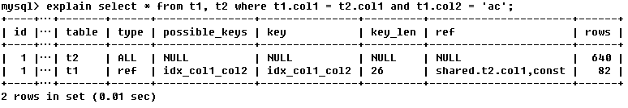
执行计划-ref
ref
显示索引的哪一列被使用了，如果可能的话，是一个常数。
哪些列或常量被用于查找索引列上的值
由key_len可知t1表的idx_col1_col2被充分使用，col1匹配t2表的col1，col2匹配了一个常量，即 'ac'

Slide 44
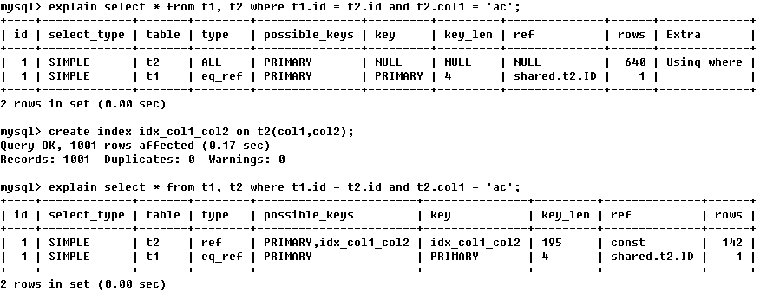
执行计划-rows
rows
根据表统计信息及索引选用情况，大致估算出找到所需的记录所需要读取的行数

Slide 45
执行计划-Extra
Extra
包含不适合在其他列中显示但十分重要的额外信息
值 | 描述
Using filesort | 说明mysql会对数据使用一个外部的索引排序，而不是按照表内的索引顺序进行读取。 MySQL中无法利用索引完成的排序操作称为“文件排序”
Using temporary | 使了用临时表保存中间结果,MySQL在对查询结果排序时使用临时表。常见于排序 order by 和分组查询 group by。
USING index | 是否用了覆盖索引
Using where | 表明使用了where过滤
Using join buffer | 使用了连接缓存：
Impossible where | where子句的值总是false，不能用来获取任何元组

Slide 46
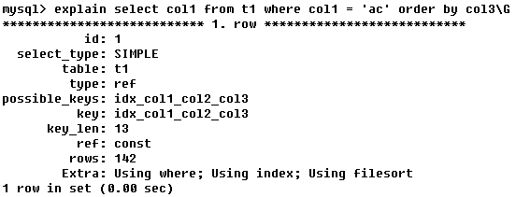
执行计划-Extra
Using filesort
说明mysql会对数据使用一个外部的索引排序，而不是按照表内的索引顺序进行读取。
MySQL中无法利用索引完成的排序操作称为“文件排序”

Slide 47
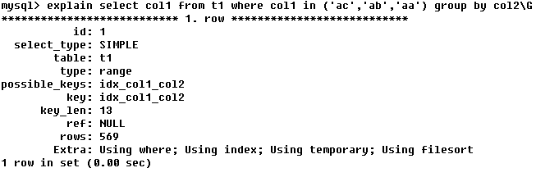
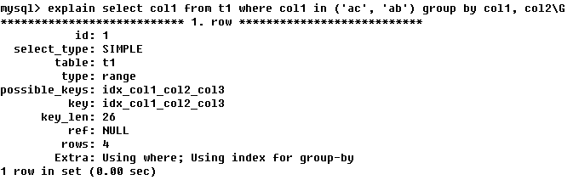
执行计划-Extra
Using temporary
使了用临时表保存中间结果,MySQL在对查询结果排序时使用临时表。常见于排序 order by 和分组查询 group by。

Slide 48
执行计划-回表查询与索引覆盖
聚集索引与普通索引
InnoDB有两大类索引：一类是主键索引(Clustered Index)，一类是辅助索引(Secondary Index)。(聚集索引与主键索引是不等价的)
聚集索引不是一种单独的索引类型，而是一种数据存储方式。InnoDB的聚集索引实际上在同一结构中保存了B-Tree索引和数据行。
InnoDB的聚集索引：
InnoDB聚集索引的叶子节点存储行记录，因此InnoDB必须要有且只有一个聚集索引。
1.如果表定义了PK（Primary Key，主键），那么PK就是主键索引。
2.如果表没有定义PK，则第一个NOT NULL UNIQUE的列就是主键索引。
3.否则InnoDB会另外创建一个隐藏的ROWID作为主键索引。
InnoDB普通索引：
InnoDB普通索引的叶子节点存储主键值（MyISAM则是存储的行记录头指针）。

Slide 49
执行计划-回表查询与索引覆盖
回表查询
假设有个t表(id PK, name KEY, sex, flag)，这里的id是主键索引，name则是普通索引。
表中有几条记录：
Id | Name | Sex | Flag
1 | Zhangsan | M | abc
2 | lisi | F | bbc
3 | wanger | M | bab
普通索引因为无法直接定位行记录，其查询过程在通常情况下是需要扫描两遍索引树的。
Select * from t where name=‘lisi’;
第一遍先通过普通索引定位到主键值id=5，然后第二遍再通过聚集索引定位到具体行记录。
这就是所谓的回表查询，即先定位主键值，再根据主键值定位行记录，
性能相对于只扫描一遍聚集索引树的性能要低一些。

Slide 50
执行计划-回表查询与索引覆盖
索引覆盖
覆盖索引的定义与注意事项
如果一个索引覆盖（包含）了所有需要查询的字段的值，这个索引就是覆盖索引。
因为索引中已经包含了要查询的字段的值，因此查询的时候直接返回索引中的字段值就可以了，
不需要再到表中查询，避免了对主键索引的二次查询，也就提高了查询的效率。
MySQL只能使用B-Tree索引做覆盖索引。
另外，当发起一个被索引覆盖的查询（索引覆盖查询）时，
在explain（执行计划）的Extra列可以看到【Using Index】的信息。
覆盖索引的优点
1.索引条目通常远小于数据行的大小，因为覆盖索引只需要读取索引，极大地减少了数据的访问量。
2.索引是按照列值顺序存储的，对于IO密集的范围查找会比随机从磁盘读取每一行数据的IO小很多。
3.一些存储引擎比如MyISAM在内存中只缓存索引，数据则依赖操作系统来缓存，
因此要访问数据的话需要一次系统调用，使用覆盖索引则避免了这一点。
4.由于InnoDB的聚簇索引，覆盖索引对InnoDB引擎下的数据库表特别有用。
因为InnoDB的二级索引在叶子节点中保存了行的主键值，如果二级索引能够覆盖查询，
就避免了对主键索引的二次查询。

Slide 51
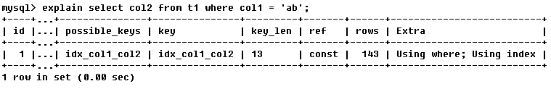
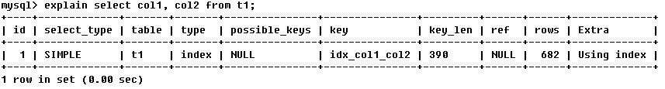
执行计划-Extra
USING index
表示相应的select操作中使用了覆盖索引(Covering Index)，避免访问了表的数据行，效率不错！
如果同时出现using where，表明索引被用来执行索引键值的查找;
如果没有同时出现using where，表明索引用来读取数据而非执行查找动作。

Slide 52
执行计划-Extra
USING index
覆盖索引（Covering Index）,一说为索引覆盖。
理解方式一:就是select的数据列只用从索引中就能够取得，不必读取数据行，MySQL可以利用索引返回select列表中的字段，而不必根据索引再次读取数据文件,换句话说查询列要被所建的索引覆盖。
理解方式二:索引是高效找到行的一个方法，但是一般数据库也能使用索引找到一个列的数据，因此它不必读取整个行。毕竟索引叶子节点存储了它们索引的数据;当能通过读取索引就可以得到想要的数据，那就不需要读取行了。一个索引包含了(或覆盖了)满足查询结果的数据就叫做覆盖索引。
注意：
如果要使用覆盖索引，一定要注意select列表中只取出需要的列，不select *，因为如果将所有字段一起做索引会导致索引文件过大，查询性能下降。

Slide 53
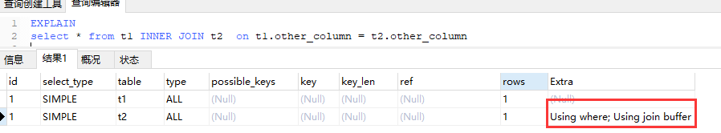
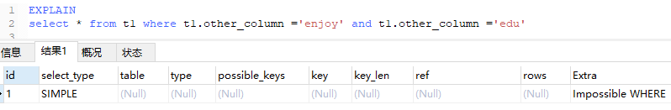
执行计划-Extra
Using where
表明使用了where过滤
using join buffer
使用了连接缓存：
impossible where
where子句的值总是false，不能用来获取任何元组

Slide 54
MySQL查询性能优化
3.SQL优化策略

Slide 55
优化器选择不使用索引的情况
有些情况虽然建立了索引，但是优化器并没有选择索引去查找数据，而是通过扫描聚集索引，也就是全表扫描来获取数据。
对索引列进行运算
select * from t where a = 1;
select * from t where a + 1 = 2;
select * from citizen name = ‘123’;
select * from citizen name = 123;
对索引进行不等于判断
select * from t where a = 1;
select * from t where a != 1;
select * from t where a is null;
select * from t where a is not null;
范围查找过大 (对表t的c字段建立索引)
explain select * from t where c between 1 and 20000;
explain select * from t where c between 10 and 30000;

Slide 56
何时该创建索引？
主键和唯一键会自动创建索引，外键要求必须是primary key 或者 unique。
频繁作为查询条件的字段应该创建索引。
与其他表关联的字段应该创建索引。
查询中用于经常用于排序的字段。
查询中经常用于分组的字段。
Notes:
Select * from t1 inner join t2 on t1.id = t2.id;

Slide 57
何时不该创建索引？
表的记录太少
经常更新的表
数据字段中包含太多的重复值，比如国籍，性别等字段。

Slide 58
实践策略
对于辅助索引，尽量使用覆盖索引（避免回表）, 比如尽量不要使用 select *。
尽量使用最左前缀法则（组合索引，复合索引）
不要在索引列上做运算
范围查找尽量不要太大
尽量不要使用不等于

Slide 59
一些规范
尽量使用InnoDB存储引擎
解读：支持事务、行级锁、并发性能更好、CPU及内存缓存页优化使得资源利用率更高。
禁止存储大文件或者大照片
解读：为何要让数据库做它不擅长的事情？大文件和照片存储在文件系统，数据库里存 URI 多好。
控制单表数据量，单表记录控制在千万级
平衡范式与冗余，为提高效率可以牺牲范式设计，冗余数据
表必须有主键，例如自增主键，推荐使用 UNSIGNED 整数为主键
解读：
主键递增，数据行写入可以提高插入性能，可以避免 page 分裂，减少表碎片，提升空间和内存的使用；
主键要选择较短的数据类型，InnoDB 引擎普通索引都会保存主键的值，较短的数据类型可以有效的减少索引的磁盘空间，提高索引的缓存效率；

Slide 60
一些规范
必须把字段定义为 NOT NULL 并且提供默认值
解读：
null 的列使索引/索引统计/值比较都更加复杂，对 MySQL 来说更难优化；
null 这种类型 MySQL 内部需要进行特殊处理，增加数据库处理记录的复杂性；同等条件下，表中有较多空字段的时候，数据库的处理性能会降低很多；
null 值需要更多的存储空，无论是表还是索引中每行中的 null 的列都需要额外的空间来标识；
对 null 的处理时候，只能采用 is null 或 is not null，而不能采用 =、in、<、<>、!=、not in 这些操作符号。如：where name != 'shenjian'，如果存在 name 为 null 值的记录，查询结果就不会包含 name 为 null 值的记录；
禁止使用 TEXT、BLOB 类型
解读：会浪费更多的磁盘和内存空间，非必要的大量的大字段查询会淘汰掉热数据，导致内存命中率急剧降低，影响数据库性能。

Slide 61
一些规范
根据业务区分使用 char/varchar
解读：
字段长度固定，或者长度近似的业务场景，适合使用 char，能够减少碎片，查询性能高；
字段长度相差较大，或者更新较少的业务场景，适合使用 varchar，能够减少空间；
单表索引建议控制在5个以内
解读：
互联网高并发业务，太多索引会影响写性能；
生成执行计划时，如果索引太多，会降低性能，并可能导致 MySQL 选择不到最优索引；
异常复杂的查询需求，可以选择 ES 等更为适合的方式存储；
禁止在更新十分频繁、区分度不高的属性上建立索引
解读：
更新会变更B+树，更新频繁的字段建立索引会大大降低数据库性能；
【性别】这种区分度不大的属性，建立索引是没有什么意义的，不能有效过滤数据，性能与全表扫描类似；

Slide 62
一些规范
建立组合索引，必须把区分度高的字段放在前面
解读：能够更加有效的过滤数据。
理解组合索引最左前缀原则，避免重复建设索引，如果建立了(a,b,c)，相当于建立了(a), (a,b), (a,b,c)
禁止使用 SELECT *，只获取必要的字段，需要显示说明列属性
解读：
读取不需要的列会增加 CPU、IO、内存、网络带宽消耗；
不能有效的利用覆盖索引；
使用 SELECT * 容易在增加或者删除字段后出现程序 BUG；
SQL WHERE 条件的顺序不一定需要按照索引的顺序
解读：比如一个联合索引是 name, age，查询的时候 WHERE 条件可以写成 age=10 and name='张三'。

Slide 63
SQL优化-检测题
假设建立了索引index(a,b,c)
Where语句 | 索引是否被使用
where a = 3 | Y,使用到a
where a = 3 and b = 5 | Y,使用到a，b
where a = 3 and b = 5 and c = 4 | Y,使用到a,b,c
where b = 3 或者 where b = 3 and c = 4 或者 where c = 4 | N
where a = 3 and c = 5 | 使用到a， 但是c不可以，b中间断了
where a = 3 and b > 4 and c = 5 | 使用到a和b， c不能用在范围之后，b断了
where a = 3 and b like 'kk%' and c = 4 | Y,使用到a,b,c
where a = 3 and b like '%kk' and c = 4 | Y,只用到a
where a = 3 and b like '%kk%' and c = 4 | Y,只用到a
where a = 3 and b like 'k%kk%' and c = 4 | Y,使用到a,b,c

Slide 64


王道码农训练营-WWW.CSKAOYAN.COM

